Slide 1
勤誠興業股份有限公司
2025年第二季法人說明會
Aug. 7, 2025
ir@chenbro.com

Slide 2

免責聲明
本資料可能包含對於未來展望的表述。該類表述是基於對現況的預期，但同時受限於已知或未知風險或不確定性的影響。因此實際結果將可能明顯不同於表述內容。
除法令要求外，公司並無義務因應新資訊的產生或未來事件的發生主動更新對未來展望的表述。
本簡報財務數字係依據國際財務報導準則編製; 合併數字係經由會計師核閱/查核簽證。

Slide 3

2025Q2
營運成果
營業收入
毛利
NT$5,443M
NT$ 1,628M
QoQ
+31.0%
YoY
+50.9%
QoQ
+35.8%
YoY
+78.3%
GM
29.9%
營業利益
EPS
NT$ 1,244M
NT$6.87
QoQ
+40.6%
YoY
+113.4%
OPM
22.9%
QoQ
+24.2%
YoY
+82.2%

Slide 4
2025H1
營運成果
營業收入
毛利
NT$9,597M
NT$ 2,828M
YoY
+50.4%
YoY
+76.5%
GM
29.5%
營業利益
EPS
NT$ 2,129M
NT$12.40
YoY
+107.3%
OPM
22.2%
YoY
+82.4%

Slide 5
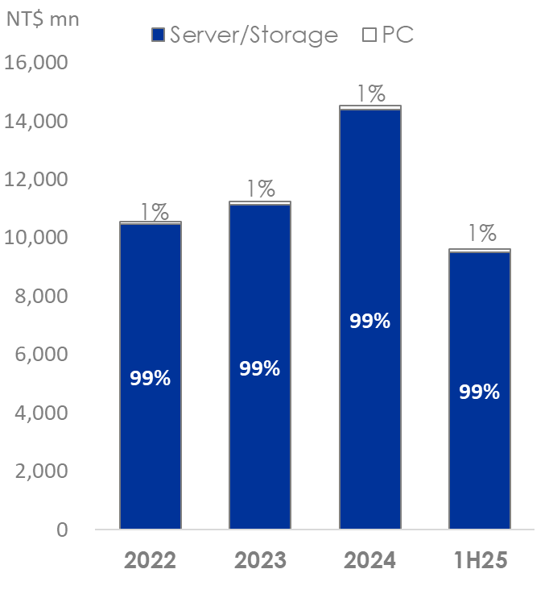
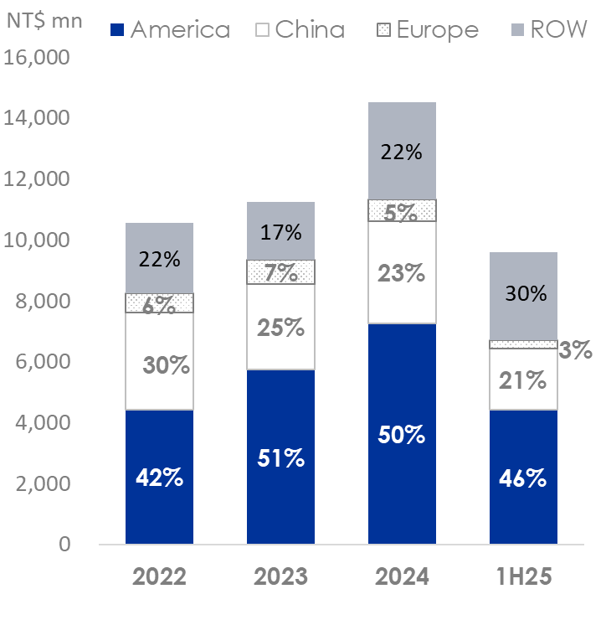
產品與地區營收佔比
產品別
地區別

Slide 6
2025年第二季財務三表 - 合併季度損益表
(NT$百萬) | 25Q2 | 25Q1 | QoQ | 24Q2 | YoY
營業收入 | 5,443 | 4,154 | 31.0% | 3,607 | 50.9%
營業毛利 | 1,628 | 1,199 | 35.8% | 913 | 78.3%
營業利益 | 1,244 | 885 | 40.6% | 583 | 113.4%
營業外收入及支出 | (108) | 18 | (700.0%) | 25 | (532.0%)
稅前淨利 | 1,137 | 903 | 25.9% | 608 | 87.0%
所得稅費用 | 292 | 226 | 29.2% | 151 | 93.4%
歸屬於母公司之淨利 | 829 | 667 | 24.3% | 453 | 83.0%
EPS(NT$) | 6.87 | 5.53 | 24.2% | 3.77 | 82.2%
重要財務比率 | 25Q2 | 25Q1 | QoQ | 24Q2 | YoY
毛利率 | 29.9% | 28.9% | 3.5% | 25.3% | 18.2%
營業費用率 | 7.3% | 8.8% | (17.0%) | 9.4% | (22.3%)
營業利益率 | 22.9% | 21.3% | 7.5% | 16.2% | 41.4%
歸母淨利率 | 15.2% | 16.1% | (5.6%) | 12.6% | 20.6%
有效稅率 | 25.7% | 25.0% | 2.8% | 24.8% | 3.6%

Slide 7
2025年上半年財務三表 - 合併損益表
(NT$百萬) | 25H1 | 24H1 | YoY
營業收入 | 9,597 | 6,381 | 50.4%
營業毛利 | 2,828 | 1,602 | 76.5%
營業利益 | 2,129 | 1,027 | 107.3%
營業外收入及支出 | (89) | 75 | (218.7%)
稅前淨利 | 2,040 | 1,102 | 85.1%
所得稅費用 | 517 | 269 | 92.2%
歸屬於母公司之淨利 | 1,496 | 818 | 82.9%
EPS(NT$) | 12.40 | 6.80 | 82.4%
重要財務比率 | 25H1 | 24H1 | YoY
毛利率 | 29.5% | 25.1% | 17.5%
營業費用率 | 8.0% | 9.9% | (19.2%)
營業利益率 | 22.2% | 16.1% | 37.9%
歸母淨利率 | 15.6% | 12.8% | 21.9%
有效稅率 | 25.4% | 24.4% | 4.1%

Slide 8
2025年第二季財務三表 - 合併資產負債表
(NT$百萬) | 2025.06.30 | 2025.03.31 | QoQ | 2024.06.30 | YoY
資產總額 | 19,265 | 18,144 | 6.2% | 15,059 | 27.9%
現金及約當現金(註) | 5,275 | 5,133 | 2.8% | 3,348 | 57.6%
應收帳款/票據 | 4,740 | 4,084 | 16.1% | 3,787 | 25.2%
存貨 | 2,685 | 2,671 | 0.5% | 1,834 | 46.4%
不動產、廠房及設備 | 5,676 | 5,420 | 4.7% | 5,298 | 7.1%
負債總額 | 11,754 | 10,133 | 16.0% | 8,933 | 31.6%
長、短期銀行借款 | 2,772 | 2,722 | 1.8% | 2,566 | 8.0%
應付公司債 | 946 | 965 | (2.0%) | 951 | (0.5%)
應付帳款/票據 | 4,567 | 4,237 | 7.8% | 3,069 | 48.8%
歸屬於母公司業主之權益合計 | 7,395 | 7,911 | (6.5%) | 6,060 | 22.0%
重要財務比率 | 2025.06.30 | 2025.03.31 | QoQ | 2024.06.30 | YoY
應收帳款周轉天數(a) | 80 | 85 | (5.9%) | 106 | (24.5%)
存貨周轉天數(b) | 66 | 75 | (12.0%) | 70 | (5.7%)
應付帳款周轉天數(c) | 112 | 123 | (8.9%) | 117 | (4.3%)
現金周轉天數(a+b-c) | 34 | 37 | (8.1%) | 59 | (42.4%)
註：含按攤銷後成本衡量之金融資產-流動/非流動

Slide 9
2025年第二季財務三表 - 合併現金流量表
(NT$百萬) | 25Q2 | 24Q2 | YoY
期初現金及約當現金(註1) | 4,541 | 2,980 | 52%
營運活動之現金流入(出) | 1,527 | 721 | 112%
資本支出 | (545) | (506) | 8%
長短期(償)借款 | 105 | (960) | 111%
發行可轉換公司債 | 0 | 1,092 | 100%
其他 | (353) | 21 | (1781%)
期末現金及約當現金(註1) | 5,275 | 3,348 | 58%
註1：含按攤銷後成本衡量之金融資產-流動/非流動
Notes:
主係買CTW的不動產約4.4億！集團模具及機器設備約2.4億。預付設備款款等約1億

Slide 10
股利發放資訊
 | 2020 | 2021 | 2022 | 2023 | 2024
EPS(NT$) | 8.16 | 5.62 | 8.32 | 9.03 | 16.05
現金股利(NT$) | 4.00 | 3.00 | 4.00 | 5.00 | 7.50
殖利率 | 5.1% | 4.6% | 2.6% | 1.7% | 1.5%
配息率 | 61% | 53% | 48% | 55% | 47%
【Notes】
2020-2024年殖利率以除息日前一日之收盤價計算
排除一次性處分收益（出售先前中和總部），2020年配息率為61%

Slide 11




營運展望
公司的策略定位為「機構解決方案提供商」，並於今年正式切入機櫃新業務，目前多項開發中專案皆屬客製化機櫃，技術難度及製程相對複雜，同步有許多機櫃延伸的機構件，將成為新產品線。
今年AI專案需求優於預期、通用型機種亦有所復甦，整體專案出貨進度良好，新專案開發也如火如荼，公司新切入的機櫃業務也如期展開中，對全年成長深具信心、穩中求進。
外部環境仍變化十分快速，公司密切關注關稅政策及地緣政治變化，同步持續與客戶溝通應對方案，調整內部策略及加快全球製造在地化的佈局，穩健應對變化。
全球製造在地化的佈局中，公司去年底已啟動北美NCT廠區及馬來西亞量產廠的建置，分別預計2025年下半年及2026年上半年啟用，今年更將啟動美國量廠產的規劃，期望更好地協助消化訂單及應對外部環境變化。

Slide 12
?
?
?
Q & A
?

